Slide 1
העיירה

Slide 2
משחק חדש
הצטרף למשחק קיים

Slide 3
משחק חדש
הכנס שם
אביעד
אלישע
להב
התחל משחק
Game ID
מחכה למינימום X משתתפים...

Slide 4
משחק קיים
Enter Game ID
אביעד
אלישע
להב
מחכה למינימום X משתתפים...

Slide 5
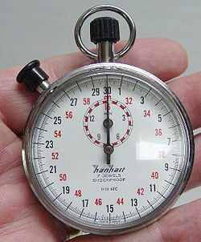
דף שאומר לך מה אתה (מופיע ל10 שניות)
You are the murder

Slide 6
לוח המשחק
אלישע
אביעד
להב
טקסט
אביעד
להב
אלישע

Slide 7
Phase1- הרוצח בוחר, כולם רואים הודעה
מה כולם רואים
מה הרוצח רואה
אביעד
אלישע
היי חמודי, את מי תרצה לרצוח מתוק
The murder is picking
להב
אביעד
אביעד
אלישע
להב
להב
אלישע

Slide 8
Phase2- הרופא בוחר, כולם רואים הודעה
מה כולם רואים
מה הרופא רואה
אביעד
אלישע
היי חמודי, את מי תרצה לרפא מתוקי
The doctor is picking
להב
אביעד
אביעד
אלישע
להב
להב
אלישע

Slide 9
Phase3- הבלש בוחר, כולם רואים הודעה
מה כולם רואים
מה הבלש רואה
אביעד
אלישע
היי חמודי, מי אתה חושב שהרוצח
The balash is picking
להב
אביעד
אביעד
אלישע
להב
להב
אלישע

Slide 10
Phase 4
אלישע
אביעד
להב
הלילה נרצח אלישע הראשון
אביעד
להב
אלישע

Slide 11
Vote counter
אלישע
אביעד
אביעד
אלישע
להב
5
1
4
להב
מי אתם חושבים שהרוצח?
אביעד
להב
בחר במי שאתה חושב שהרוצח
אלישע
אביעד
אלישע
להב

Slide 12
Vote counter
אלישע
אביעד
אביעד
אלישע
להב
5
1
4
להב
מי אתם חושבים שהרוצח?
אביעד
להב
בחר במי שאתה חושב שהרוצח
אלישע
אביעד
אלישע
להב

